Slide 1
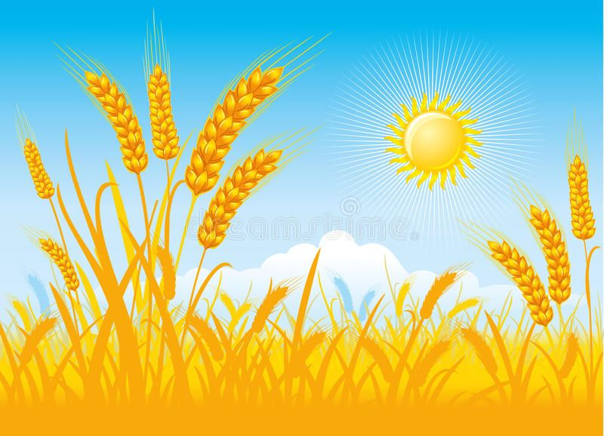
TRẢ LỜI CÂU HỎI
1. Những loại cây loại quả nào được nhắc đến khi mùa thu về?
→ Quả hồng, hạt dẻ, quả na, cây lúa.
2. Bạn nhỏ nghĩ gì khi nhìn thấy quả chín?
→ Quả trên cây đang chờ người đến hái. Nhìn quả chín ngon thế này, chắc các bác nông dân vui lắm.

Slide 2

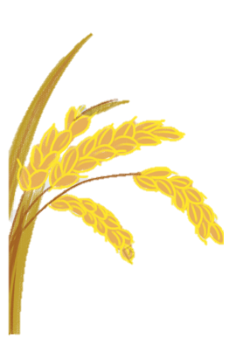
3. Kể tên những công việc người nông dân phải làm để có mùa thu hoạch.
→ Cày bừa, gieo hạt, ươm mầm, chăm sóc.
4. Bài đọc giúp em hiểu điều gì?
→ Để có cái thu hoạch người nông dân rất vất vả. Vì thế chúng ta cần có thái độ kính trọng và biết ơn người nông dân.

Slide 3

LUYỆN TẬP
1. Kết hợp từ ngữ ở cột A với từ ngữ ở cột B để tạo câu nêu đặc điểm.
A B
Quả hồng
vàng ươm.
Hạt dẻ
thơm dìu dịu.
Quả na
đỏ mọng.
Biển lúa
nấu bóng.

